Slide 1
零售商品的智慧防伪溯源与产业数字化
2022年12月01日
北京爱问科技有限公司 程德恭

Slide 2
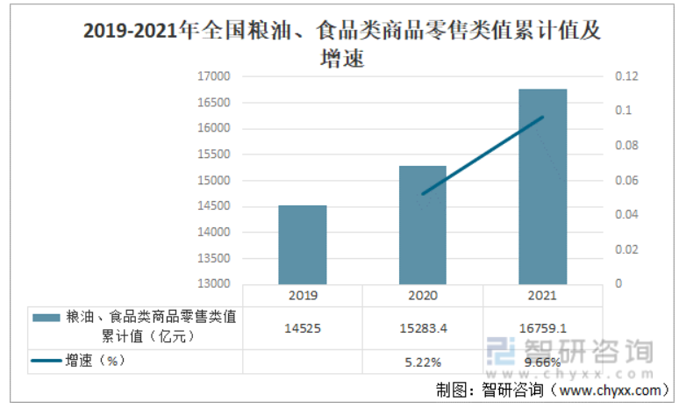
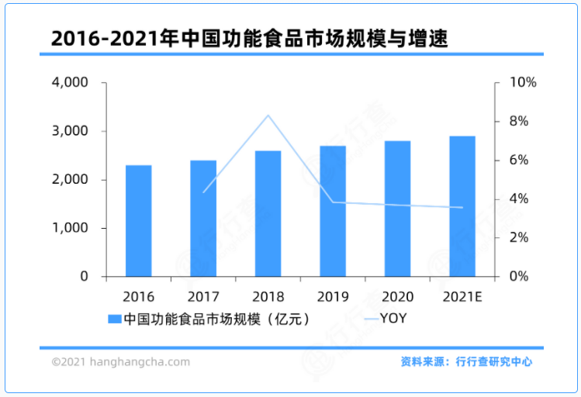
行业现状
粮油、食品类商品零售类值累计值2021年达到16759.1亿元，同比增长9.66%。
功能食品（保健品）近几年稳步增长，2021年规模达到3000亿元。
资料来源：工信部、智研咨询整理

Slide 3
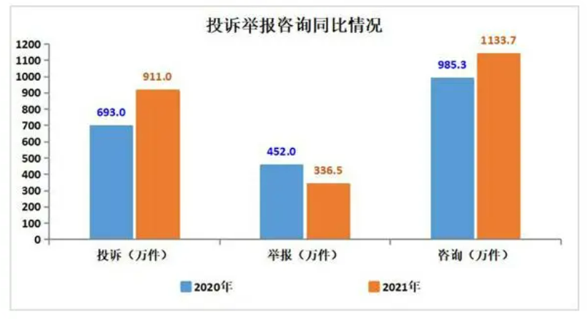
市场问题
2021年，全国市场监管部门通过全国12315平台各渠道共受理消费者投诉举报咨询2381.2万件，同比增长11.8%
其中，质量问题、售后服务、合同问题、食品安全、广告问题等相对突出，分别占总投诉量的23.5%、17.3%、9.6%、7.6%、4.3%。食品安全、质量问题、售后服务、广告问题同比分别增长93.8%、53.6%、30.6%、29.2%，合同问题、价格问题同比分别下降15.7%、7.2%。
资料来源：市场监管总局

Slide 4
产业痛点
假货、伪劣产品、食品安全、化妆品重金属超标等问题层出不穷
消费数据源不精准、经济数据统计难，企业产销调控难
企业推广费用高、客户反馈数据准确度不高，营销效果不明显
01
03
05
02
04
数据分散、信息孤岛、信息壁垒等问题造成监管困难
产业链数据不能自动成体系，后期整理和梳理难度大

Slide 5
技术痛点
商品流转参与主体多，防篡改信息数据管理难度大
传统数据服务器加强安全管理，但是还是无法根治认为破坏
数据单一
平台孤岛
数据可信
企业自建难
互动匮乏
特殊专用的防伪成本太高，普通商品使用不起
单纯物理标签防伪，易破坏

Slide 6

市场需求
希望有一种技术可以
各种冒牌的假货
渠道的窜货
具备可信的数据溯源
还希望可以解决
连接线上线下，开展网络营销活动
可以有效解决兑奖过程中存在的一些问题
实现精准的营销
另外还希望这个解决方法
成本低廉
消费者使用方便
不影响企业生产产能
满足食品生产安全要求

Slide 7
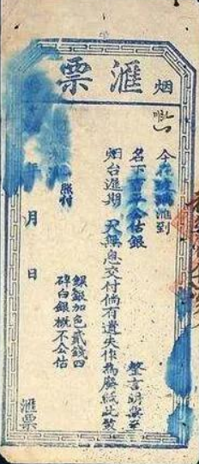
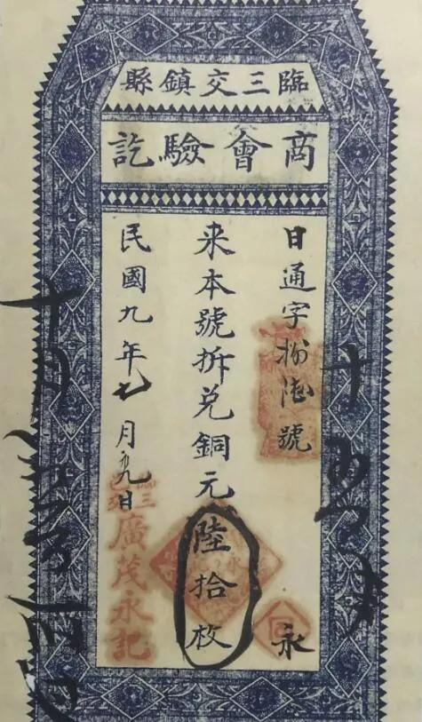
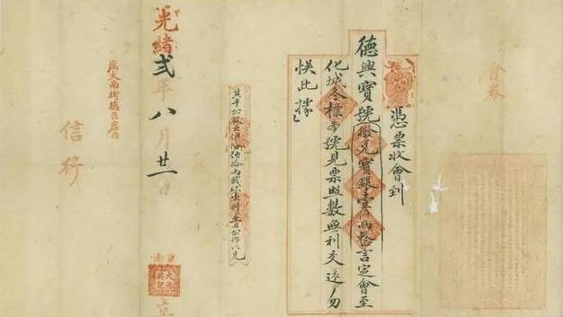
什么防伪？
防伪，是指为防止以假冒为手段，对未经商标所有权人准许而进行仿制、复制或伪造和销售他人产品所主动采取的一种措施。
笔迹 + 印章 + 密押
密押，就是将票据金额数及签发时间不以数字填写，代之以汉字作为代号。

Slide 8
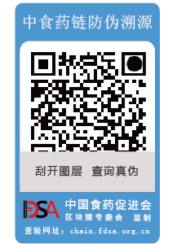
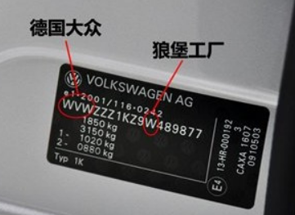
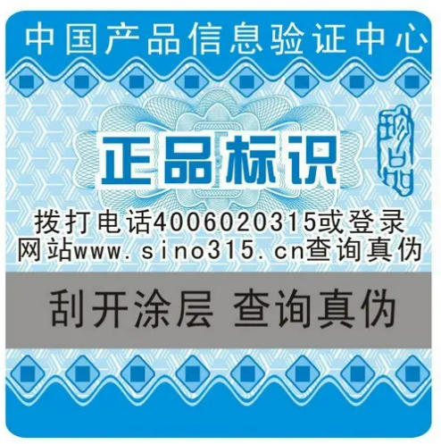
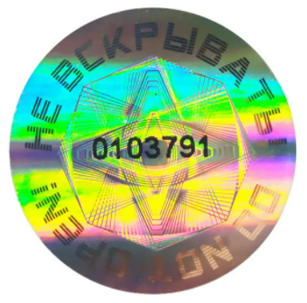
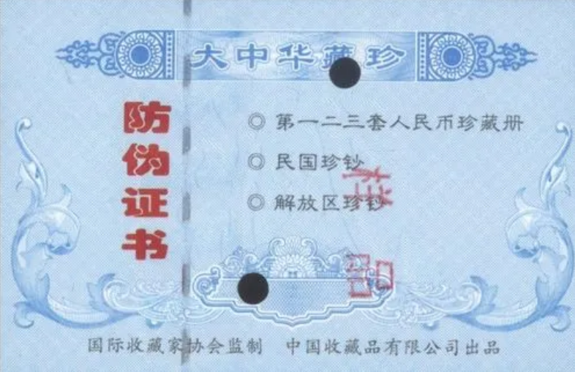
现代防伪技术的发展
第五代：无线智慧防伪
第四代：安全线防伪纸
第三代：纹理防伪标签
即是手机互联网防伪技术。通过在产品、包装等附上手机自动标识的防伪标签，消费者即可以使用手机自动扫描进行真伪鉴别，与纹理防伪、安全线防伪、区块链等技术结合。
一物一码、独立算法无规则编码、区块链信息不可篡改、数据可追溯
第二代：查询式数码标签
包括各类产品防伪说明书及合格证、防伪瓶贴、防伪标签等。消费者可以通过辨认安全线是否嵌埋在纸张中间来轻松实现真伪识别。这类防伪技术产品的仿制门槛极高，无法用印刷的方法实现伪造，真正做到了“易于识别、难于伪造。
第一代：激光标签
以物体材料个性化的物质结构表现出来的纹理为标识特征的一种防伪技术。
在纸浆或薄膜内随机撒上纤维（或碎片），制作出结构稳定、视觉特征清晰的标识，每一个标识都是随机形成的，唯一且不可复制的，印刷成防伪标签。
消费者可以通过电话、短信、互联网查询数码标签的真伪，但由于防伪数码只是印刷在纸张表面，因此其本身很容易被伪造。
又称为“柔性标签”和“防篡改产品标签”。激光蚀刻时，造成标签材料中激光敏感色素发生不可回复的变化，所以是永久性的标识。
广泛应用于汽车行业。
随着科技的发展防伪也不再不断演变，同时各种技术也是可以叠加形成多重防伪

Slide 9
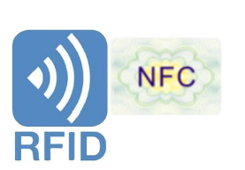




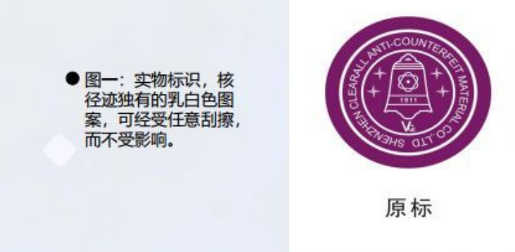
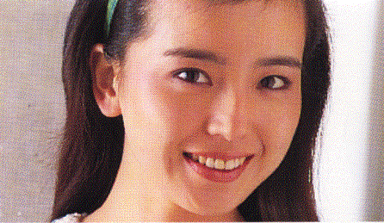
新型防伪技术
区块链防伪码
RFID芯片防伪码
三维码
核能防伪码
网屏编码

Slide 10
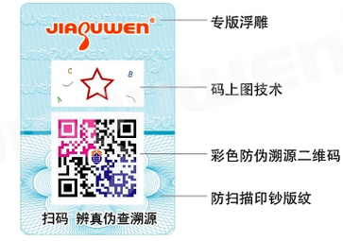
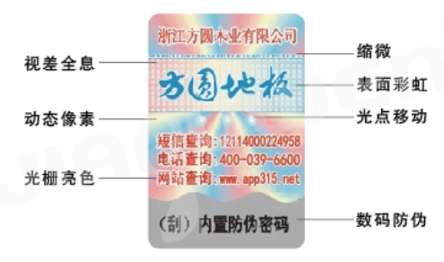
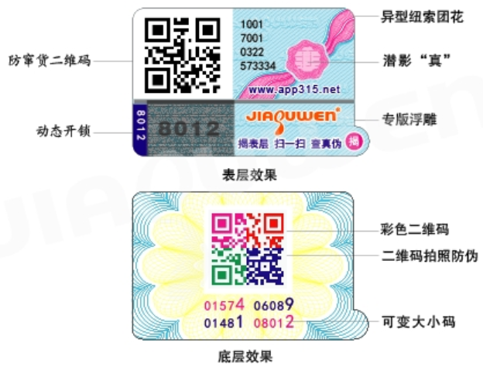
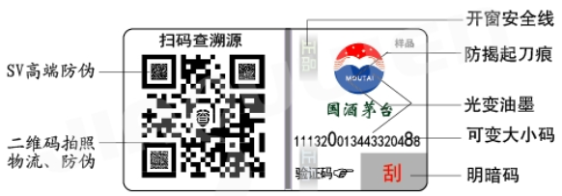
多重防伪叠加使用

Slide 11
区块链技术
区块链技术在比特币形成过程中，区块是一个一个的存储单元，记录了一定时间内各个区块节点全部的交流信息。各个区块之间通过随机散列(也称哈希算法)实现链接，后一个区块包含前一个区块的哈希值，随着信息交流的扩大，一个区块与一个区块相继接续，形成的结果就叫区块链。
区块链涉及数学、密码学、互联网和计算机编程等很多科学技术问题。从应用视角来看，简单来说，区块链是一个分布式的共享账本和数据库，具有去中心化、不可篡改、全程留痕、可以追溯、集体维护、公开透明等特点
分布式
对等自治
合约执行
不可篡改
区块链没有中心节点
数据分布式的存储在各个节点上
可重建并且还原区块链数据
所有节点是对等的，每个节点自由加入或离开，不影响整个区块链系统
系统运作时自行产生区块并同步数据
完全按照合约执行的
各个节点都有运行规则
一旦不符合规则就会被抛弃
数据是公开透明的
不能被篡改
相关区块之间有一定的关联性，数据易被追溯

Slide 12
区块链技术的产业数字化作用
商品在生产与流通环节信息不够透明且缺少相应的监督，导致诸如食品安全、假冒伪劣产品、数据管理难度大、数据篡改、丢失损坏、数据安全等问题层出不穷，造成企业和消费者都收到严重损失。
区块链技术则可以有效弥补和改善现有商品溯源技术存在的不足，做到全流程把控、实时存证取证、数据可追溯、增加透明度、防范假冒伪劣，提高消费者信任度。
全流程追踪把控
区块链
生产
经销
运输
销售
以时间戳技术记录商品各环节信息
多方参与共识机制
多方参与存证防范造假，增加信任度
降低交流流通成本
减少重复审核验证，降低多方成本
明确职责杜绝推诿
全流程追踪取证，便于追责和规范治理

Slide 13







智慧数字防伪与溯源结合
利用区块链每生成一个区块都由唯一的不可更改的时间戳保证了其不可篡改、不可复制性。将由二维码、三维码、RFID等介质媒体关联的一物一码信息都放在区块链上，其公开透明的数据消费者可直观查询到。
同时，可实现更加精准地收集商品信息、企业信息、溯源信息、消费数据等可信数据，进行大数据分析和数据挖掘。
提供检测样品
检测中心
采集企业、产品
及批次信息
出具检测报告
企业
同步数据
大数据中心
查询消费数据
查询一物
一码溯源信息
防伪溯源平台
查验平台信息
采集查验及查询记录
商品信息、追溯信息及消费行为数据上链
第三方机构
消费者
查验区块链信息
查验区块链存证信息
区块链平台

Slide 14
数字防伪溯源的价值
一物一码
多种防伪
全程溯源
数据可信
一码聚合
动态数据
精准营销
消费者认可

Slide 15
产业数字化转型
据IDC调研数据，已经有超过84.9%的中国制造型企业开始了数字化转型
在数字化转型中，关注的主要是数字化为企业带来的利益
能够连接更多的消费者，并建立以消费者为中心的组织及文化
数字化转型三大驱动因素
26.6%
提升企业生产力与盈利能力
19.5%
建立以数据驱动、以客户为中心的组织
14.0%
通过连接产品资产与人，带动新的商业模式

Slide 16
数字化平台建设
行销系统
采购系统
物流系统
销售目标
品线目标
供应商协同
原材料供应
仓储分发
产品分销
产品
需求
成品
出库
销售计划
PMC控制
投料生产
全过程品控
用户下单
智能物流
计划管理
生产管理
销售管理
计划系统
生产系统
电商系统
数据交互
数据交互
数据交互
ERP+WMS
销售平台
APS/MES
SCADA
防差错系统
防窜货系统
防伪溯源系统
监测系统
CRM

Slide 17
数字化转型整合企业核心能力
让企业具备新的数字化领导力
具备较强的市场整合能力
拥有数字化人才
实现建立生态化企业系统的能力
具备对市场的快速反应能力
建立企业的数据利用能力

Slide 18
数字化转型提高企业效率
面临的挑战
市场
供应链
用户
技术
对手
企业转型数字化主要解决的是企业运行效率问题。
用数字化打通全链路的连接关系，使企业借助数字化手段，提升快速反应能力。

Slide 19
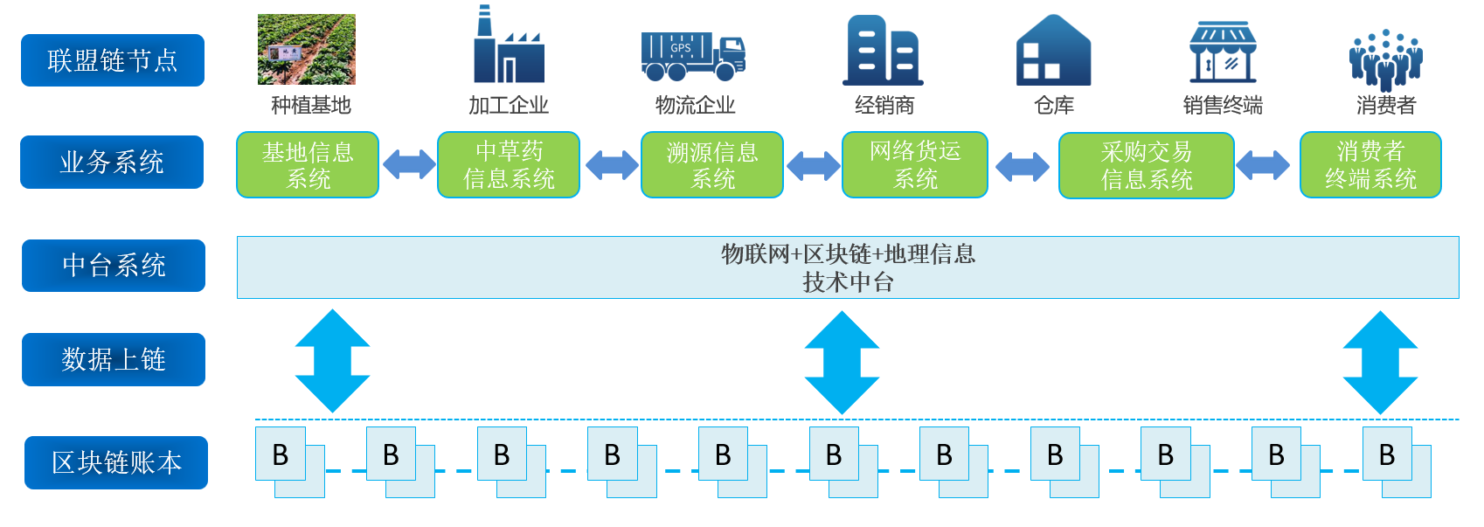
案例分享

Slide 20
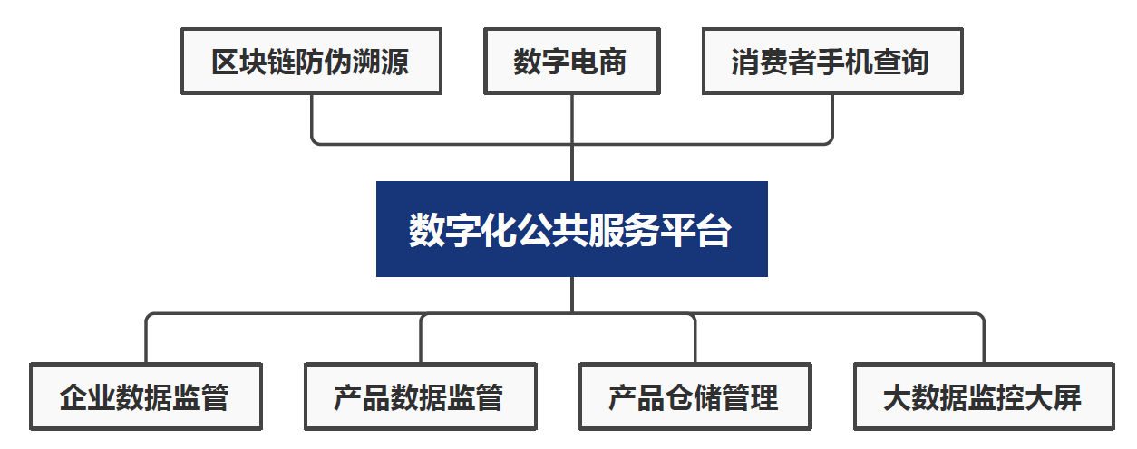
案例分享
搭建区块链防伪溯源认证平台，形成基地认证、流通追溯、数字新零售、订单式生产、数字化交易等全产业链智能化服务。
搭建大数据平台，数据科技反哺产业，打通供给端与消费端之间的通道。通过物联网终端介质“一品一码”的形式，精准地采集商品信息、企业信息、溯源信息、消费数据等可信数据，通过大数据分析和数据挖掘，指导食醋的生产、营销、渠道等策略。
构建产业数字化能力的评价体系，可以通过平台数据定量和定性分析产业、企业、产品、市场需求等。

Slide 21
谢谢聆听！
Notes:
21

